Slide 1
Progetto «SOS» : Sistema di Osservazioni di Sicurezza Nippon Gases Italia S.r.L.

Slide 2
Progetto «SOS» : Sistema di Osservazioni di Sicurezza
Finalità del progetto
Identificare condizioni di lavoro insicure attraverso la sorveglianza dei comportamenti e dei luoghi di lavoro
Acquisire informazioni utili per l’aggiornamento di procedure e istruzioni operative
Verificare l’efficacia dei programmi formativi pertinenti e identificare opportunità di miglioramento dell’attività di formazione e addestramento
minimizzare i rischi attraverso la comunicazione tra lavoratori, preposti, dirigenti, Datore di Lavoro, Gestore di Stabilimento
Le osservazioni di sicurezza hanno anche lo scopo di trarre un riscontro dell’attuazione delle misure di tutela comportamentali previste nel DVR e di documentare l’attività di supervisione svolta in Azienda, in particolar modo a cura dei preposti.

Slide 3
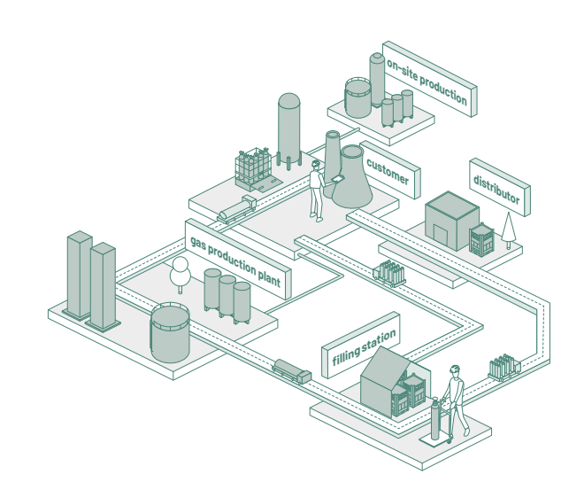
Progetto «SOS» : Sistema di Osservazioni di Sicurezza
Le “Osservazioni” devono essere effettuate direttamente sul luogo di lavoro con la compilazione di apposite e dettagliate checklists disponibili su software dedicato e fruibili principalmente mediante strumenti elettronici wireless (tablet, cellulari).

Slide 4
Progetto «SOS» : Sistema di Osservazioni di Sicurezza
Le Osservazioni vengono effettuate ESCLUSIVAMENTE per:
fini formativi, di verifica dell’efficacia dei programmi di formazione e informazione aziendali;
misurare il miglioramento della cultura aziendale in ambito sicurezza, salute, protezione ambientale;
identificare le condizioni di lavoro insicure e/o le attività che necessitano di implementazioni della valutazione dei rischi derivanti dall’esperienza operativa;
Le informazioni contenute nelle check-lists vengono successivamente elaborate per valutazioni statistiche con cadenza periodica. I risultati di tali osservazioni devono essere illustrati e discussi in occasione dei meeting di sicurezza durante i quali devono essere rese note altresì le misure preventive e protettive, nonché piani di azione definiti in base alle non conformità registrate.

Slide 5
Progetto «SOS» : Sistema di Osservazioni di Sicurezza
Le Imprese Appaltatrici e i loro lavoratori devono essere inclusi nel Programma SOS al fine di:
verificare il loro rispetto delle vigenti prescrizioni di legge e disposizioni contrattuali e/o di sito in tema di Salute, Sicurezza, Ambiente
verificare la loro conoscenza delle informazioni e grado di apprendimento della formazione/informazione data dall’azienda committente all’impresa appaltatrice (e/o direttamente ai loro lavoratori) sui rischi a cui i lavoratori stessi sono esposti eseguendo lavori in appalto e sui rischi interferenti o di contesto
raccogliere informazioni utili per la qualifica delle imprese appaltatrici in tema di Salute, Sicurezza, Ambiente
N.B. in caso di difformità rilevate durante l’effettuazione di una SOS, oltre a chiarire il problema con il lavoratore osservato, qualora si rende necessario pianificare un’azione correttiva/preventiva, è possibile generare automaticamente un piano di azione all’interno del Data Base di gestione aziendale dei safety event, near miss, non conformità ecc…

Slide 6
Sistema di Osservazioni di Sicurezza: le Site-Inspections
Il mantenimento delle corrette condizioni di sicurezza delle aree di lavoro e delle attrezzature ivi presenti è un aspetto di fondamentale importanza per l’attività di prevenzione; da ciò deriva quindi la necessità di un’attività di sorveglianza permanente e periodica, rivolta:
sia alle condizioni di sicurezza degli impianti, delle attrezzature di lavoro, dei dispositivi di protezione collettiva, ecc., per quanto constatabile visivamente,
sia all’ordine e pulizia dei luoghi di lavoro, all’adeguatezza della segnaletica di sicurezza, alle condizioni di sicurezza delle superfici calpestabili e carrabili, degli edifici, ecc.
L’effettuazione delle Site-Inspections viene registrata su apposita funzione della piattaforma SOS, che consente tra l’altro di svolgere le Site-Inspections on-line, mediante smartphone o tablet così come previsto per le SOS.

Slide 7
Sistema di Osservazioni di Sicurezza: le Site-Inspections
Qualora vengano individuate eventuali carenze o anomalie, l’esecutore delle Site-Inspections provvede alla necessaria segnalazione, finalizzata anche all’attivazione delle necessarie azioni correttive; i preposti competenti, hanno anche l’obbligo di interrompere temporaneamente le attività, se necessario.
Relativamente alle azioni correttive di eventuali anomalie rilevate nel corso delle Site-Inspections, la piattaforma SOS consente di attivare Piani di Azione all’interno del Data Base di gestione aziendale dei safety event, near miss, non conformità ecc.

Slide 8
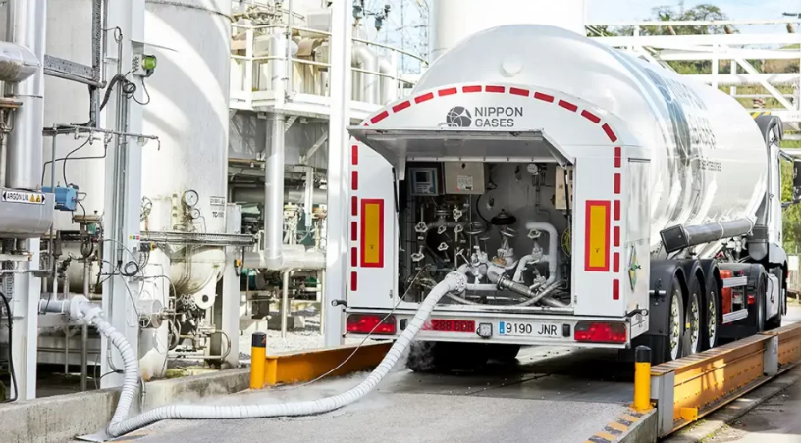
Progetto «SOS» : Sistema di Osservazioni di Sicurezza : la piattaforma ATR
La piattaforma ATR, studiata per effettuare le SOS presso i Clienti o quando non è possibile raggiungere ad esempio il personale autista che effettua attività di consegna presso un cliente, permette di monitorare con l’ausilio dei Tablet o del cellulare l’attività in capo ad operatori impegnati in attività esterna. Il sistema rilascia un verbale di osservazione in cui è possibile inserire note, fotografie ed altro dell’attività rilevata e che sarà utilizzata per registrare la SOS sull’apposito gestionale .
ATR è uno strumento che abbina la possibilità di prestare supporto a distanza in caso di necessità ad un’interazione diretta tra tecnici NG e operatori attivi sul territorio, anche per valutarne la corretta disciplina operativa. Il programma si è rivelato un ottimo strumento per l'effettuazione di osservazioni di sicurezza sul lavoro «a distanza» , ad esempio per i conducenti di mezzi di trasporto. Dopo aver effettuato l'accesso alla piattaforma sul web, il trasportatore chiama l'osservatore attraverso il sistema per verificare le attività da svolgere. L'osservatore è in grado di verificare tramite un dispositivo (es. PC o telefono cellulare) lo svolgimento delle attività in diretta o verificare una specifica fase operativa dopo il suo effettivo svolgimento.

Slide 9
Progetto «SOS» : Sistema di Osservazioni di Sicurezza : esempio di elaborazione dei risultati delle osservazioni effettuate su periodo
FYE 2022-23 YTD rilevati 68 comp. Non Sicuri dei 5.379 totali osservati (1,26%)
N.B. : ogni osservazione di sicurezza consta di più comportamenti da verificare che caratterizzano l’attività soggetta al controllo

